Slide 1
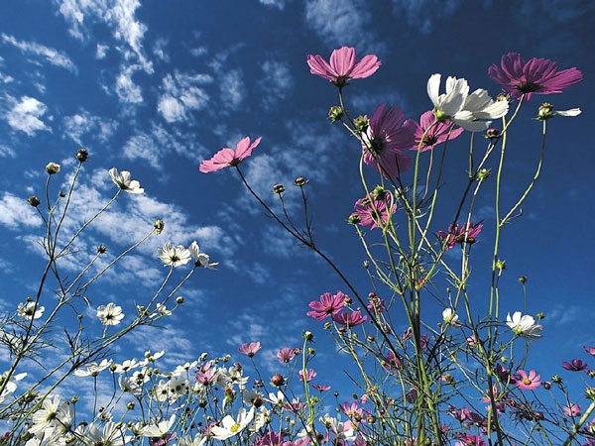



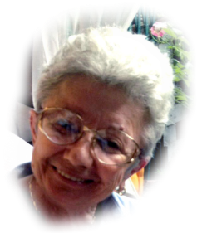






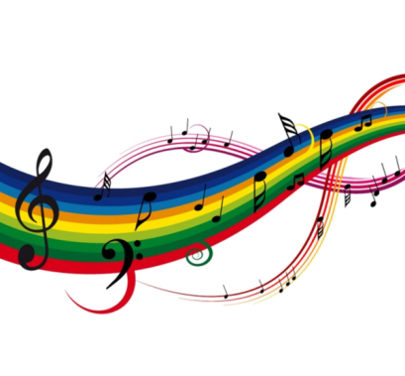

Le printemps qui se reveille,
donne le bonjour au printemps
Bonjour
Je ne suis pas né,
écriv ain ni poète….
Mais j’ai seulement
aimé et traduit
cette poésie
Jour après jour
Avancement automatique

Slide 2
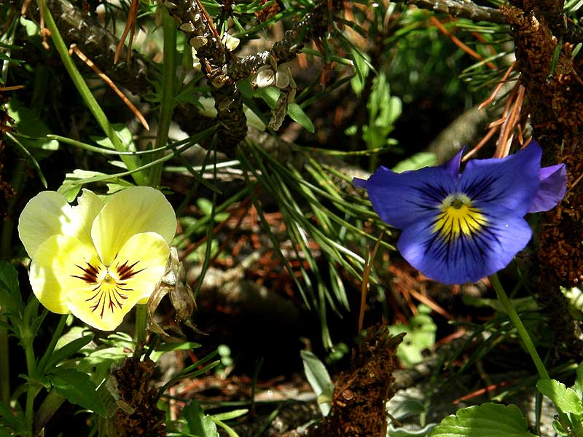



Bonjour…
à toi qui as toujours été là pour
nous , même si nous sommes loin
L'âme se contante de peu des mots
à qui espère un message

Slide 3



Bonjour…
à qui mérite tout l'amour autour de lui.
Merci de ton amitié…
le coeur n'oublie jamais ,même si la vie sépare…
et lorsque la vie devient…

Slide 4
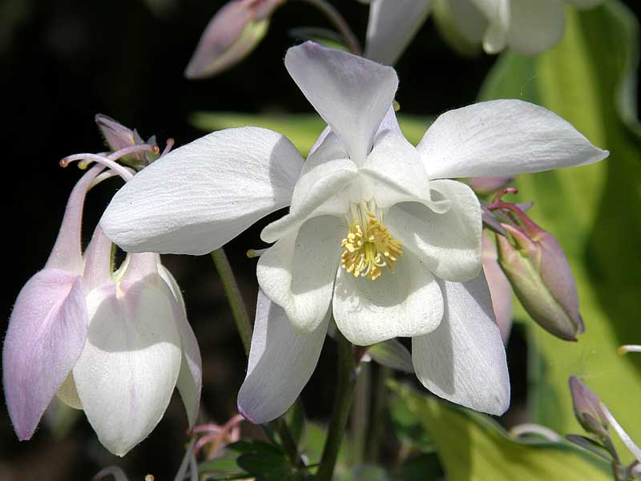


Bonjour…
plus beau à côté de toi lorsqu’ il a gens vrais et sincères.
Les souvenirs sont comme l'eau de
la mer
ils mouillent toujours nos yeux.

Slide 5
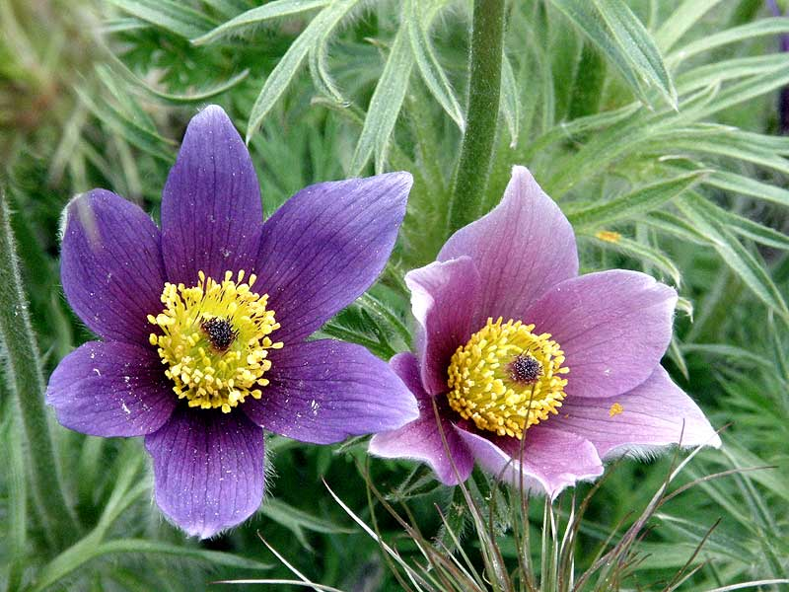



Le Bonjour se lit dans un sourire
Bonjour…
aux saluts plein de tendresse
à la bonté
à qui sait que le bonheur se construit seul.

Slide 6
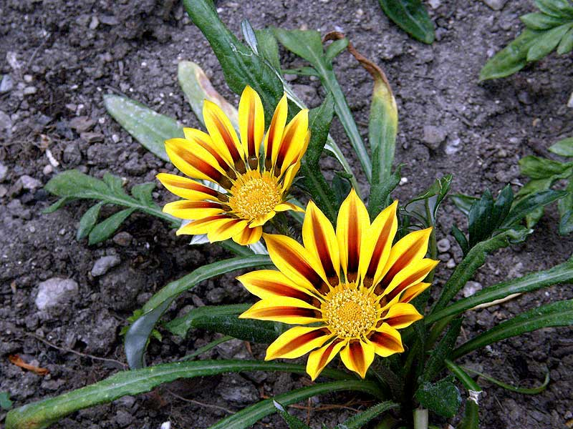


Bonjour…
à ceux qui le côtoie avec optimisme
depuis le matin
à qui laisse un sourire
comme pour dire je suis là!

Slide 7
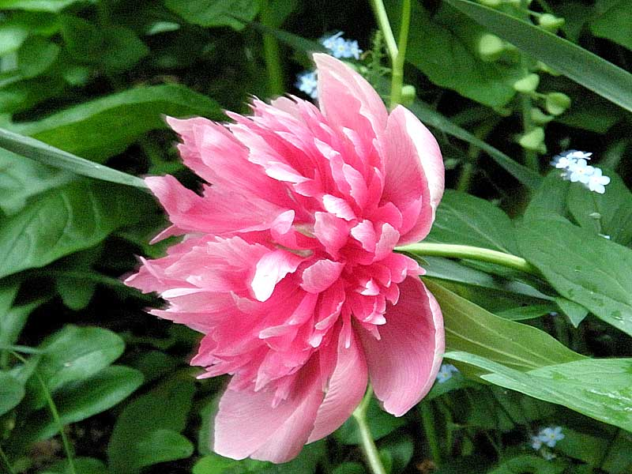



Bonjour…
à qui se réveille avec un rêve
à nous qui voulons le Bien
Sans rien exiger en retour.

Slide 8
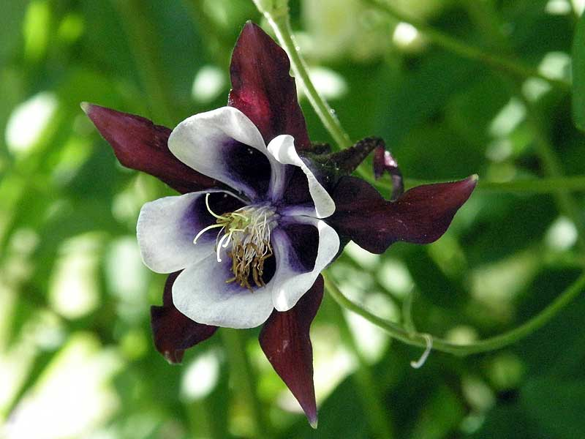




Bonjour…
À cette vie
que chaque jour nous offre ses émotions.
Le bonheur est un parcours, pas
une destination.

Slide 9





Le Bonjour est un accueil.
Bonjour…
au premier à se plier en quattre pour aider les autres

Slide 10
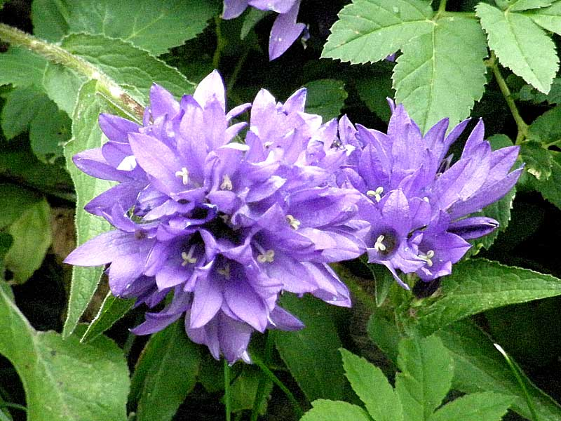




Bonjour…
à qui sait avoir autour de soi des gens SPÉCIAUX
à ceux qui n’ exigent pas la force, ce que l'on peut obtenir par l’amour
À notre amitié

Slide 11
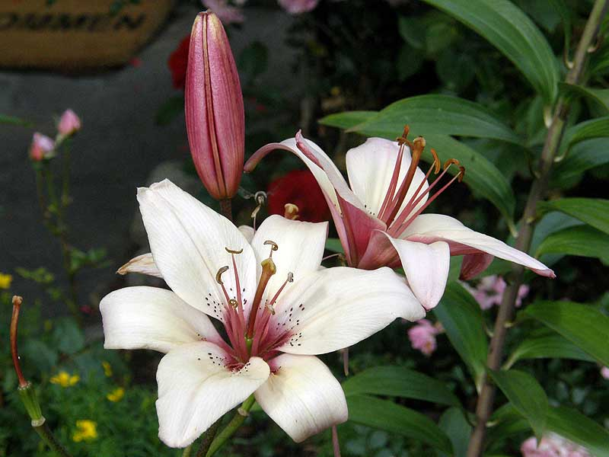


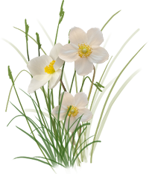
Bonjour
à qui laisse un peu de soi en tout ce
qu’il fait.
à qui sait partager

Slide 12

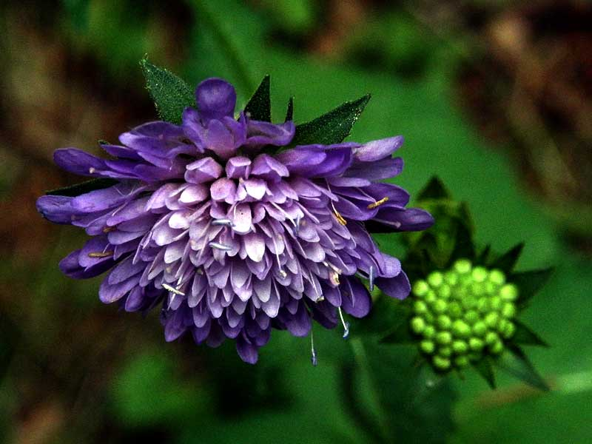



Bonjour
aux sourires du coeur qu‘i brillent dans les yeux
et qui dans notre vie laissént une trace

Slide 13
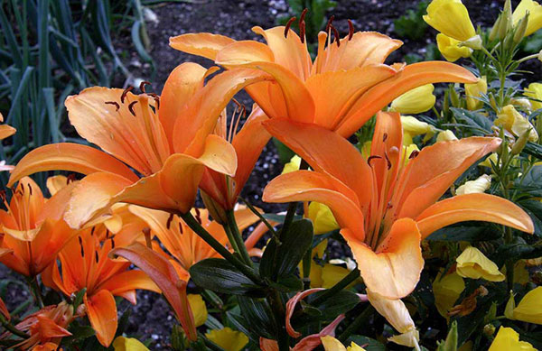
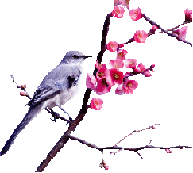
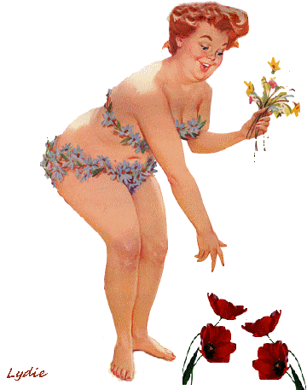


Un simple regard posé sur une fleur …
et voilà une journée remplie de bonheur.
Céline Blondeau

Slide 14


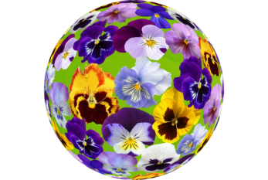
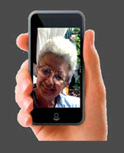




Il y a des fleurs partout
pour qui veut bien les voir.
Henri Matisse
J’espère que vous l’avez aimé
Musique: A melody for you
Click ici pour le revoir
(photos 2008)

